Slide 1
3. MilujemE Slovensko región Biela ORAVA (časť 1.)
Jaroslav Vencálek
Inštitút politológie FF PU v Prešove

Slide 2
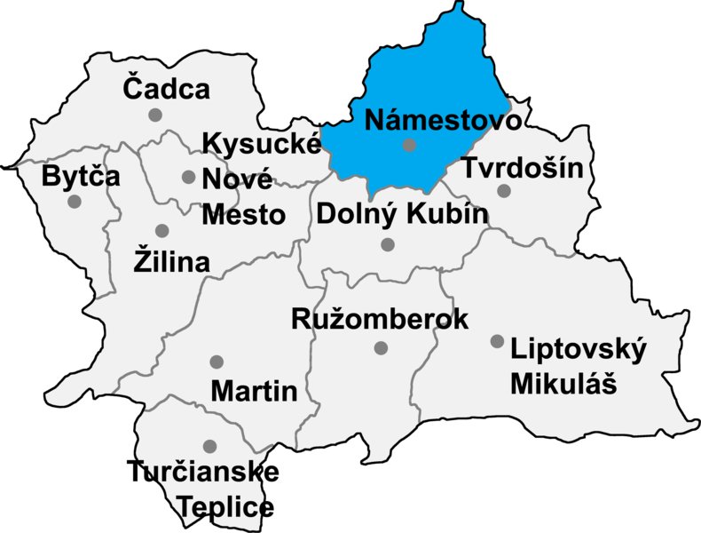
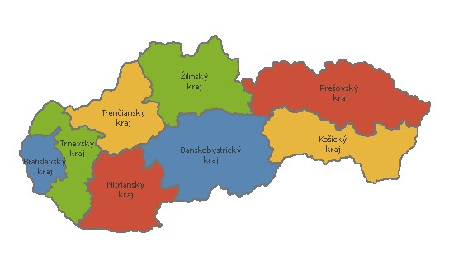
Milujeme Slovensko: Biela Orava

Slide 3
Biela Orava
Biela Orava je krajom, ktorého génius loci sa začal formovať až po roku 1474, teda po tom, keď syn bývalého uhorského gubernátora Jána Huňadyho, uhorský kráľ Matej Korvín vydal privilegované pravidlá pre valašskú kolonizáciu územia. Snáď aj tým, že rodové panstvo Mateja Korvína Huňadyho - Hunedoara (rumunské Sedmohradsko) bolo v rumunských horách a panovník dôverne poznal životné zvyklosti valašských pastierov, potvrdil oravským valachom ich kolonizačné privilégiá. Valasi mali garantované, že až po uplynutí 24 rokov (pôvodne) budú odovzdávať povinné dávky a v prípade potreby budú ako ozbrojenci chrániť zverené územie. Hoci doba odkladu povinných dávok sa postupne skracovala, bola oproti iným územiam stále dosť dlhá.
Od druhej polovice 16. storočia do 20. rokov 17. storočia boli takto na Bielej Orave založené mnohé valaské obce: Ústie (1550) – zaniklo v r. 1953, Lokca (1554), Námestovo (1557) – od r. 1776 poddanské mesto, Slanica (1564) – zanikla v r. 1953, Bobrov (1564), Rabča (1564), Klin (1580), Ťapešovo (1580), Oravská Polhora (1588), Zubrohlava (1588), Krušetnica (1592), Breza (1593), Zákamenné (1615), Rabčice (1616), Oravské Veselé (1629).

Slide 4
Hoci počet obcí rástol, vďaka zlým sociálnym podmienkam, vojnám a epidémiam obyvateľstva skôr ubúdalo. Aj následné morové epidémie v rokoch 1739-1740, 1832-1833 a 1872-1874 výrazne poznačili život oravských obyvateľov. Už od konca 18. storočia ale dochádza k zreteľnému rozširovaniu poľnohospodárskych plôch, pestovaniu ovsa a Námestovo a okolie sa v Hornom Uhorsku preslavuje pestovaním zemiakov. Pôvodné lazy a valašské kopanice sa buď rozrastali do súvislých plôch domových zástavieb vidieckych obcí, alebo v dôsledku zintenzivňujúcich sa poľnohospodárskych činností úplne zanikli. Zostali iba v Oravských Beskydách pod masívom Babej hory a Pilska.

Slide 5
Biela Orava a Hviezdoslavovo „bezdno oravských vĺn“

Slide 6
Biela Orava a Hviezdoslavovo „bezdno oravských vĺn“
Biela Orava je krajinou neobyčajne drsnou, miestom, kde obloha je takmer polovicu dní v roku pokrytá mrakmi a dva až tri mesiace zahalená do hustých chuchvalcov, len pozvoľna sa rozpúšťajúcich hmiel. Je krajinou, kde len 30 až 40 dní sa vyjasní natoľko, že denná oblačnosť nedosahuje 20 %. Horské doliny majú oveľa menej slnečného svitu ako tie, ktoré sa nachádzajú v iných lokalitách Žilinského kraja. Štyri mesiace v roku dosahujú priemerné mesačné teploty záporné hodnoty (pre obdobie 1965-1990; stanica Ústie nad priehradou: december -1,8 °C; január -5,4 °C; február -3,9 °C; marec -0,1 °C) a priemerná teplota najteplejšieho mesiaca v roku - júla, predstavovala v sledovanom období len 16,4 °C.
V plochom teréne Oravskej kotliny, v miestach, kde sa stretávali vody Bielej a Čiernej Oravy, vznikali najmä pri jarnom topení snehu v okolitých horách silné povodňové vlny. Preto už v dávnej minulosti, za vlády Márie Terézie, vznikali vôbec prvé myšlienky, venujúce sa výstavbe priehrady.

Slide 7
Prvý skutočný projekt ale pochádza až z roku 1870, ostatné potom z rokov 1917-1923 a 1933-1937. Vlastná výstavba vodného diela ale začala až v roku 1941. Do prevádzky bola Oravská priehrada uvedená v roku 1953. Mala slúžiť predovšetkým ako retenčná nádrž na zadržiavanie povodňových vĺn, ale aj na zabezpečovanie dostatku vody na dolnom toku Oravy a energeticky využitého Váhu v období minimálnych prietokov. Od roku 1979 plní túto svoju funkciu spolu s vodnou nádržou Liptovská Mara. Z celkového objemu 345 mil. m³ vody slúži na vyrovnávanie minimálnych prietokov na Váhu 278 mil. m³. Vo vodnej elektrárni pod priehradnými múrmi sú inštalované dve Kaplanove turbíny, vyrábajúce v období energetickej špičky elektrickú energiu (výkon 21,8 MW). Pre reguláciu prietoku vody v koryte Oravy bola pod betónovou hrádzou Oravskej priehrady vybudovaná v rokoch 1972-1977 vyrovnávacia vodná nádrž Tvrdošín (objem 4,7 mil. m³ vody). Týmto vodným dielom bol znížený vplyv nepriaznivých účinkov Oravskej priehrady na plynulý prietok vody v koryte Oravy.

Slide 8
Biela Orava a Hviezdoslavovo „bezdno oravských vĺn“
Výstavbou vodného diela Orava boli zatopené štyri obce: Hámre, Osada, Slanica a Ústie (Ústie nad Oravou). Pod vodnou hladinou zmizla aj dolná časť Námestova. V krajine Bielej Oravy vznikla výstavbou priehrady špecifická mikroklíma a rozsiahla vodná plocha začala vzápätí priťahovať pozornosť milovníkov vodných športov a zimnej turistiky. Postupne sa stalo, že brehová línia pri trase z Námestova sa natoľko zahustila rekreačnými objektami, že voľný prístup k vodnej ploche sa aspoň v tejto časti priehrady stal veľmi komplikovaným. V neuveriteľne krátkom čase sa Orava úplne zmenila. Pavol Országh Hviezdoslav, ktorý vykonával dvadsať rokov (1879-1899) advokátsku prax v Námestove názorne dokázal predstaviť ono "bezdno oravských vĺn" a umeleckou metaforou vyjadriť význam tých časových okamihov, ktoré neskôr veda, zvaná synergetika, pomenovala body singularity (body zvratu). Ako výstižne stvárnil smiešne snahy tých, ktorí si myslia, že čas môžu ovládnuť a riadiť.

Slide 9
Biela Orava a Hviezdoslavovo „bezdno oravských vĺn“
Duch – génij zostal na pobreží;
nepozvali ho, nepozvali,
ba odstrčili, zaprodali:
sám plove smutný cestou inou…
I kolocú sa v smrti stínu
tí: čo vraj hlbeň premerali,
čo nazreli sa v mora dno
a nad ním hviezdy počítali:
tí slávni, vzatí na slovo,
tí – stlpy, viechy, rázsochy –
čo delili ho v epochy, čo zmysleli si, že nie on,
lež oni tlčú jemu v zvon,
by, jak chcú, rušal na hodinu,
im zrkadlom bol, trúbou chvály,
im ozvenu pel v diaľnej diali,
tí… ajhľa, v prvej chvíľke hynú!
Hviezdoslavov pamätník v Stropkove

Slide 10
Slanický ostrov - perla Bielej Oravy
Až do chvíle, kým prázdninová výletná loď pripláva k brehom Slanického ostrova a osobne sa presvedčíme o výlučnosti miesta a magickej sile ostrova, vnímame osobnosť tunajšieho rodáka - slovenského jazykovedca a prvého kodifikátora spisovnej slovenčiny (na báze kultúrnej západoslovenčiny) Antona Bernoláka (1762-1813 ) spravidla len ako jednu z historických postáv, ako osobnosť, ku ktorej sa vraciame pri všeobecnom štúdiu prvej fázy slovenského národného obrodenia (1780-1820).

Slide 11
Slanický ostrov – ostrov umenia
Jeho spojitosť s týmto miestom dnes pripomína pomník, prenesený do blízkosti slanického kostola, zaujímavej sakrálnej stavby z rokov 1766-1769, ktorej dvojvežové biedermeierovské priečelie z roku 1843 presahuje koruny stromovej ostrovnej zelene a vyvoláva zvedavosť snáď v každom návštevníkovi Bielej Oravy.
Keď bola v slanickom kostole v roku 1971 otvorená výstava Slovenská tradičná ľudová plastika a maľba, o rok neskôr sprevádzkovaná historická časť expozície a v roku 1973 časť nazvaná Oravská kamenná ľudová tvorba, začal sa Slanický ostrov nazývať - ostrov umenia.
Výstavné priestory, kalvária, lapidárium, atraktívna preprava návštevníkov ostrova loďou a od roku 1976 konanie hudobných koncertov (Oravské hudobné leto), vytvárajú skutočne neobyčajný ostrov umenia, ktorým z dávnej minulosti akoby z hlbín Oravy prestupovali k jej povrchu myšlienky Bernolákových prác, formujúcich počiatky moderného slovenského jazyka;

Slide 12
Slanický ostrov - počiatky slovenského jazyka
Dissertatio philogico-criticae de litteris Slavorum, de divisione illarum, nec non acentibus (Kritická filologická rozprava o slovanských písmenách, o ich rozdelení, ako aj o prízvukoch), Linguae slavonicae per regnum Hungariae usitatae compendiosa Simula et facilis orthografia (Stručný a zároveň ľahký pravopis slovenského jazyka, používaného v Uhorskom kráľovstve), Grammatica Slavica (Slovenská gramatika)...
*
Možno práve preto prehliadka Slanického ostrova môže návštevníkov viesť k premýšľaniu nielen o vlastných kultúrnych artefaktoch, ale aj o živote samom, o géniu loci krajiny, ktorého súčasnú premenu svojím správaním ovplyvňujeme aj my sami.
Výletnú loď, zakotvenú pri pobrežnom móle Slanickej osady, už opustili poslední cestujúci. Na prístavnom móle zostávam sám so svojou ženou. Nemôžeme sa vynadívať na vodnú hladinu, v ktorej sa začínajú zrkadliť veže slanického kostola, vystupujúce z masy košatých stromov, za ktorými sa mohutným masívom Babej hory uzatvára oravská panoráma.

Slide 13
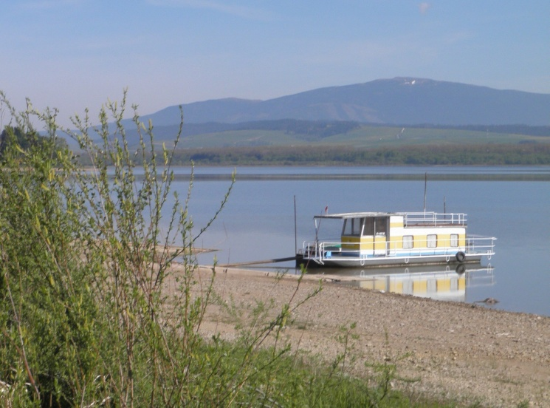
Pozdravujem vás, lesy, hory, ...
Dnes zatopené územie bývalej obce Slanica sa nachádzalo pri sútoku Bielej Oravy a Polhoranky. Osada sa kedysi nazývala Slaninou. To preto, lebo bola napájaná slanými vodami prameniacimi v Slanej Vode pod Babou horou - miestom, kam Hviezdoslav dochádzal, keď tvoril monumentálny sociálny obraz hornej Oravy - Hájnikovu ženu. Kedysi dávno pred vznikom Oravskej priehrady obdivoval Babiu horu, ale aj ostré štíty Roháčov v inej harmónii prírodných prvkov ako môžu robiť návštevníci krajiny na prelome 20. a 21. storočia. Jeho "Zbohom" ale akoby časom nestratilo vôbec nič zo šľachetnej vrúcnosti a harmonickej spolupatričnosti človeka s milovanou krajinou:
Pozdravujem vás, lesy, hory,
pri odobierke nastokrát!
Zvú života ma prísne chóry,
zve starosť tvrdú na postať:
no i tam budem spomínať: ...

Slide 14
Stropkovský umelec František Veselý: Pohľadnica z Oravy
Už ste sa niekedy zaoberali tým, aký pôdorys má región Oravy? Že nie? To Františka Veselého pôdorys práve tohto regiónu veľmi očaril. Ak pozeráme od Kraľovan, kde sa nachádza ústie rieky Oravy do Váhu, severovýchodným smerom v ose rieky Oravy, javí sa nám z lietadla celý oravský región ako srdce. A práve to je azda ústrednou plochou Veselého obrazu „Pohľadnica z Oravy“. V spodnom hrote tohto srdca sa stretávajú horské masívy Malej Fatry a Veľkej Fatry, na obraze v podobe prelínania tmavšej oranžovej farby.

Slide 15
Stropkovský umelec František Veselý: Pohľadnica z Oravy
Okolo rieky Oravy vedie vstupná komunikácia do regiónu. To neznamená, že cez horské chrbty Oravských Beskýd, Kysúckej vrchoviny či Chočských vrchov by nebolo možné dostať sa na Oravu. Dá sa, ale osou a koridorom regiónu (cestná aj železničná komunikácia) je práve dopravná cesta prechádzajúca okolo rieky Oravy od Kraľovan smerom na Dolný Kubín, Oravský Podzámok, Podbiel a Tvrdošín. Táto dopravná osa akoby mala koniec v Oravskej kotline, akoby tvorila aj osu obrazu Františka Veselého „Pohľadnica z Oravy“.
Na jej hornom konci zachytil maliar zásadným spôsobom človekom pozmenenú miestnu krajinu. Oravská kotlina bola zahradená 291,5 m dlhou betónovou hrádzou Oravskej priehrady, širokou v korune hrádze 6,6 m, za ktorou sa rozprestiera rozsiahla vodná hladina, ľudom často prezývaná Oravským morom. Nie je vidno, že výstavbou vodného diela boli zatopené obce Hámre, Osada, Slanica, Ústie a časť Námestova, ale špecifická farba oblohy môže znamenať, že maliar dobre vedel o vzniku zvláštnej mikroklímy na hornej Orave a kardinálnych zmenách v jej životnom prostredí.

Slide 16
Už koncom 19. storočia Pavol Orságh Hviezdoslav (1849 – 1921) si dokázal predstaviť krajinu pri sútoku Bielej a Čiernej Oravy ako „bezdno oravských vĺn“. On mal ale na mysli plochý terén Oravskej kotliny, kde sa stretávali vody Bielej a Čiernej Oravy.
František Veselý ono Hviezdoslavovo „bezdno oravských vĺn“ spája s Oravskou priehradou, uvedenou do prevádzky roku 1953. A mostík v blízkosti vodného diela? Môže symbolizovať nové prepojenie dvoch častí regiónu Hornej Oravy, tj. Bielej Oravy (Námestovo a okolie) s regiónom Čiernej Oravy (Tvrdošín a okolie), ale môže aj symbolizovať, už v literárnych dielach Hviezdoslavom originálnym spôsobom vyjadrenú, spätosť ľudských činov s prírodnou zložkou krajiny.

